Slide 1


22nd November 2013
PRESS CONFERENCE
Radmila Čičković, PhD
Republika Srpska Institute of Statistics, Acting Director
Republika Srpska Institute of Statistics

Slide 2
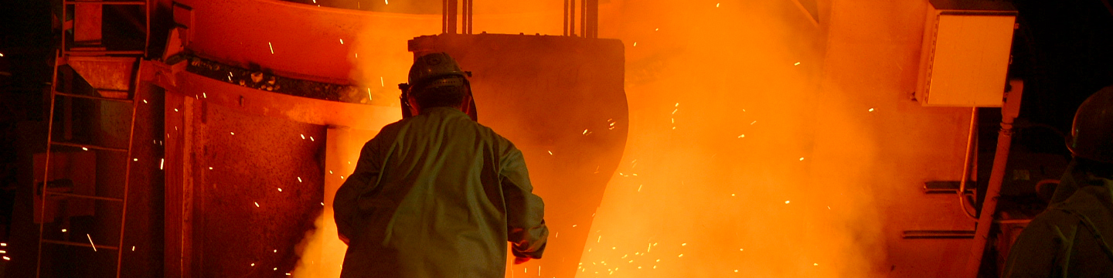
LABOUR STATISTICS
OCTOBER 2013
Average monthly net wage 808 КМ
Average monthly gross wage 1,334 КМ
Republika Srpska Institute of Statistics
Notes:
Просјечна мјесечна нето плата запослених у Републици Српској, исплаћена у октобру 2013. године износи 808 КМ, а просјечна мјесечна бруто плата 1 334 КМ.
Просјечна нето плата исплаћена у октобру 2013. године, у односу на просјечну нето плату у 2012. години, мања је реално за 0,8%.

Slide 3
LABOUR STATISTICS
КМ
Republika Srpska Institute of Statistics
Graph 1. Average net wages of employed persons by month
Notes:
Највиша просјечна нето плата у октобру 2013. године, посматрано по подручјима дјелатности, исплаћена је у подручју Финансијске дјелатности и дјелатности осигурања и износи 1 283 КМ, а најнижа у подручју Административне и помоћне услужне дјелатности 536 КМ.
У октобру 2013. године, у односу на септембар 2013, раст нето плате забиљежен је у подручјима Стручне, научне и техничке дјелатности 9,3 %, Саобраћајa и складиштењa 3,5%, Информацијa и комуникацијa 3,0%, Грађевинарствa 2,7%, Вађењa руда и камена 2,1%, Дјелатности пружања смјештаја, припреме и послуживања хране, хотелијерство и угоститељство 1,6%, Финансијске дјелатности и дјелатности осигурања 1,2 %.
Смањење плате, у номиналном износу, забиљежено је у подручјима Пословање некретнинама 8,5%, Снабдијевање водом, канализација, управљање отпадом и дјелатности санације животне средине и Трговина на велико и на мало и поправка моторних возила 2,8%.

Slide 4

PRICES STATISTICS
OCTOBER 2013
Monthly inflation 0.8%
Annual inflation (October 2013/October 2012) -1.3%
Republika Srpska Institute of Statistics
Notes:
У статистици цијена биљежимо сљедеће податке. Цијене производа и услуга, које се користе за личну потрошњу у Републици Српској, мјерене индексом потрошачких цијена, у октобру 2013. године у односу на септембар 2013. године, у просјеку су више за 0,8%.
Годишња инфлација (октобар 2013/октобар 2012.) износи -1,3%.

Slide 5
PRICES STATISTICS
OCTOBER 2013
increase in prices
Division Housing 11.3%
Division Clothing and footwear 1.1%
decrease in prices
Division Food and non-alcoholic beverages 0.9%
Division Transport 0.6%
Republika Srpska Institute of Statistics
Notes:
Раст цијена забиљежен је код 4 од укупно 12 одјељака. Прелазак обрачуна електричне енергије са љетне на зимску тарифу узроковао је повећање цијена у одјељку Становање за 11,3%. Раст цијена забиљежен је још у одјељку Одјећа и обућа 1,1%, одјељку Алкохолна пића и дуван 0,2% и одјељку Остала добра и услуге 0,1%.
С друге стране, пад цијена забиљежен је код 3 од укупно 12 одјељака. У одјељку Храна и безалкохолна пића гдје су цијене у просјеку ниже за 0,9%, група Храна биљежи пад цијена 1,0% и то смањење овај мјесец је забиљежено код воћа 8,1%, јестивог уља 5,4%, бијелог брашна 4,4%, кокошијих јаја 3,7%, крема на бази какаа 2,9%, телетине 2,0%, пилетине 1,1%, свињетине 1,0%. У групи Безалкохолних пића цијене су у просјеку ниже за 0,6%, усљед нижих цијена кафе за 1,6% и газираних безалкохолних пића за 0,4%.
У одјељку Превоз забиљежен је пад цијена 0,6%, док је код Намјештаја и покућства забиљежен пад цијена од 0,2%.
У одјељцима Здравство, Комуникације, Рекреација и култура, Образовање и Ресторани и хотели цијене су у просјеку остале исте.

Slide 6
PRICES STATISTICS
OCTOBER 2013
Producer Prices of Industrial Products on domestic market:
October 2013/September 2013 0.2% lower
October 2013/October 2012 1.4% lower
Republika Srpska Institute of Statistics
Notes:
Цијенe произвођачa индустријских производа на домаћем тржишту у октобру 2013. године у односу на септембар 2013. године у просјеку су ниже за 0,2%, у односу на октобар 2012. године ниже су за 1,4% и у односу на децембар 2012. године ниже за 1,3%.
Посматрано по намјени потрошње, у октобру 2013. године, у односу на септембар 2013, цијене интермедијарних производа у просјеку су ниже за 0,4%, цијене нетрајних производа за широку потрошњу за 0,3% цијене енергије за 0,1%, док су цијене капиталних прозвода као и цијене трајних производа за широку потрошњу у просјеку остале на истом нивоу.

Slide 7
PRICES STATISTICS
OCTOBER 2013
Producer Prices of Industrial Products on non-domestic market:
October 2013/September 2013 0.1% higher
October 2013/October 2012 2.4% higher
Republika Srpska Institute of Statistics
Notes:
Цијенe произвођачa индустријских производа на страном тржишту у октобру 2013. године у односу на септембар 2013. године у просјеку су више за 0,1%, у односу на октобар 2012. више су за 2,4% и у односу на децембар 2012. више су за 2,5%.
Посматрано по намјени потрошње, у октобру 2013. године у односу на септембар 2013, цијене капиталних производа у просјеку су више зa 2,6%, цијене трајних производа за широку потрошњу више су за 1,1%, а цијене нетрајних производа за широку потрошњу више су за 0,1%. Цијене интермедијарних производа у просјеку су ниже за 0,2%, док су цијене енергије у просјеку остале на истом нивоу.

Slide 8
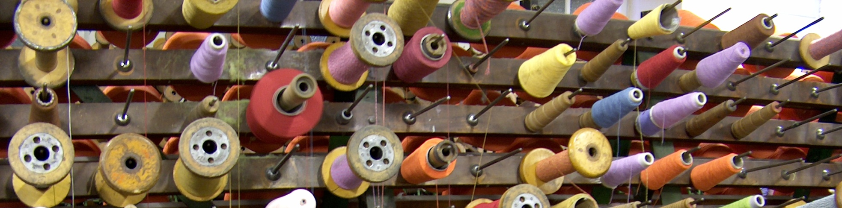
INDUSTRY STATISTICS
Industrial Production Index :
OCTOBER 2013
Increase in seasonally adjusted industrial production 1.0%
Increase in working-day adjusted industrial production 0.7%
Republika Srpska Institute of Statistics
Notes:
Десезонирана индустријска производња у октобру 2013. године у поређењу са септембром 2013. већа је за 1,0%. У подручју Вађења руда и камена остварен је раст од 12,7% и у подручју Производња и снабдијевање електричном енергијом, гасом, паром и климатизацији раст од 4,2%, док је у Прерађивачкој индустрији забиљежен пад од 3,4%.
Календарски прилагођена индустријска производња у октобру 2013. године у поређењу са октобром 2012. већа је за 0,7%. У подручју Вађења руда и камена остварен је раст од 18,2%, док је у Прерађивачкој индустрији забиљежен пад од 2,3%.

Slide 9
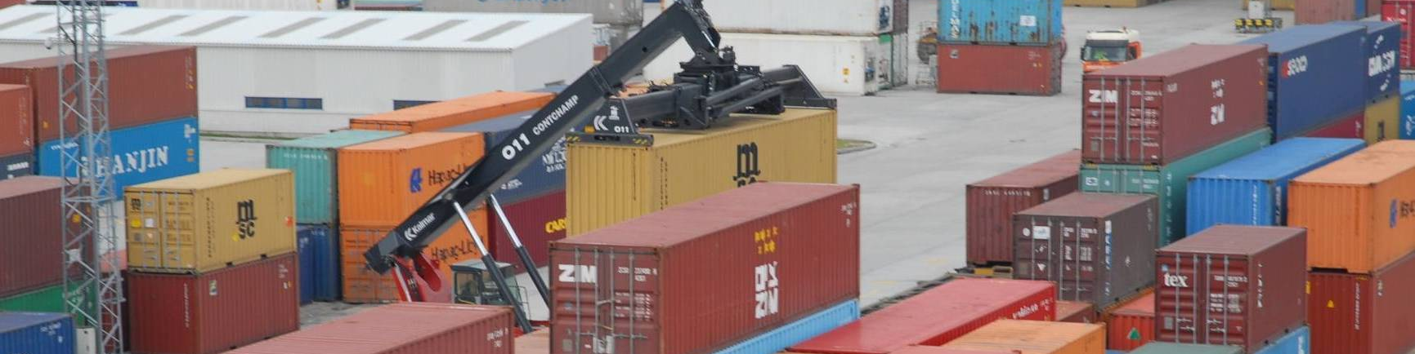
EXTERNAL TRADE STATISTICS
JANUARY – OCTOBER 2013
Scope of external trade of Republika Srpska 5.9 billion КМ
EXPORT 2 billion and 134 million КМ
IMPORT 3 billion and 735 million КМ
Republika Srpska Institute of Statistics
Coverage of import with export 57.1%
Notes:
Према подацима статистике спољне трговине у периоду јануар – октобар 2013. године обим робне размјене Републике Српске са иностранством износио је око 5 милијарди 869 милионa КМ, од чега се на извоз односи
2 милијарде 134 милиона КМ, а на увоз 3 милијарде 735 милиона КМ. У оквиру укупно остварене робне размјене Републике Српске са иностранством у периоду јануар – октобар 2013. године, проценат покривености увоза извозом износио је 57,1%.

Slide 10
EXTERNAL TRADE STATISTICS
thous. КМ
Republika Srpska Institute of Statistics
2012
2013
Graph 2. Export and import by month, thousand KM
Notes:
Извоз робе у овом периоду у односу на исти период претходне године повећан је за 7,1%, док је увоз смањен за 3,9%.
Посматрано по групама производа, у периоду јануар – октобар 2013. године у структури извоза највише учествују нафтна уља и уља добијена од битуменозних минерала (осим сирових) 8,8%, затим електрична енергија 6,8% и обрађено дрво 4,7%. У структури увоза, највише учествује нафта и уља добијена од битуменозних минерала (сирова) 25,9%, потом слиједе лијекови 3,1% и нафтна уља и уља добијена од битуменозних минерала (осим сирових) 1,8%.

Slide 11
EXTERNAL TRADE STATISTICS
JANUARY – OCTOBER 2013
EXPORT:
Italy 15.8% or 336 million КМ
Serbia 15.4% or 328 million КМ
Croatia 12.7% or 270 million КМ
Russia 26.4% or 985 million КМ
Serbia 17.0% or 633 million КМ
Italy 9.8% or 366 million КМ
IMPORT:
Republika Srpska Institute of Statistics
Notes:
У погледу географске дистрибуције робне размјене Републике Српске у периоду јануар – октобар 2013. године у извозу највише учествује Италија са 15,8%, затим Србија са 15,4% и Хрватска са 12,7%. У истом периоду у структури увоза највише учествује Русија са 26,4%, Србија са 17,0% и Италија са 9,8%.
Посматрајући земље са највећим учешћем у обиму робне размјене са Републиком Српском, највећа покривеност увоза извозом у периоду јануар – октобар 2013. године остварена је са Црном Гором и износи 466,8%, док је најмања покривеност остварена са Бразилом 0,37%.
У периоду јануар – октобар 2013. години, према економским групацијама земаља, највише се извозило у земље Европске уније (28 чланица) милијарду и 515 милиона КМ, док се највише увозило такође из земаља Европске уније (28 чланица) милијарду и 510 милиона КМ.

Slide 12
22nd November 2013
PRESS CONFERENCE
Republika Srpska Institute of Statistics

